Slide 1



Военно-патриотическое воспитание молодёжи на примере юнармейского движения города Кемерово
Цыханович Ю. Г., руководитель
ВПО «Пост № 1 г. Кемерово», начальник штаба Кемеровского отделения ВВПОД «Юнармия»

Slide 2
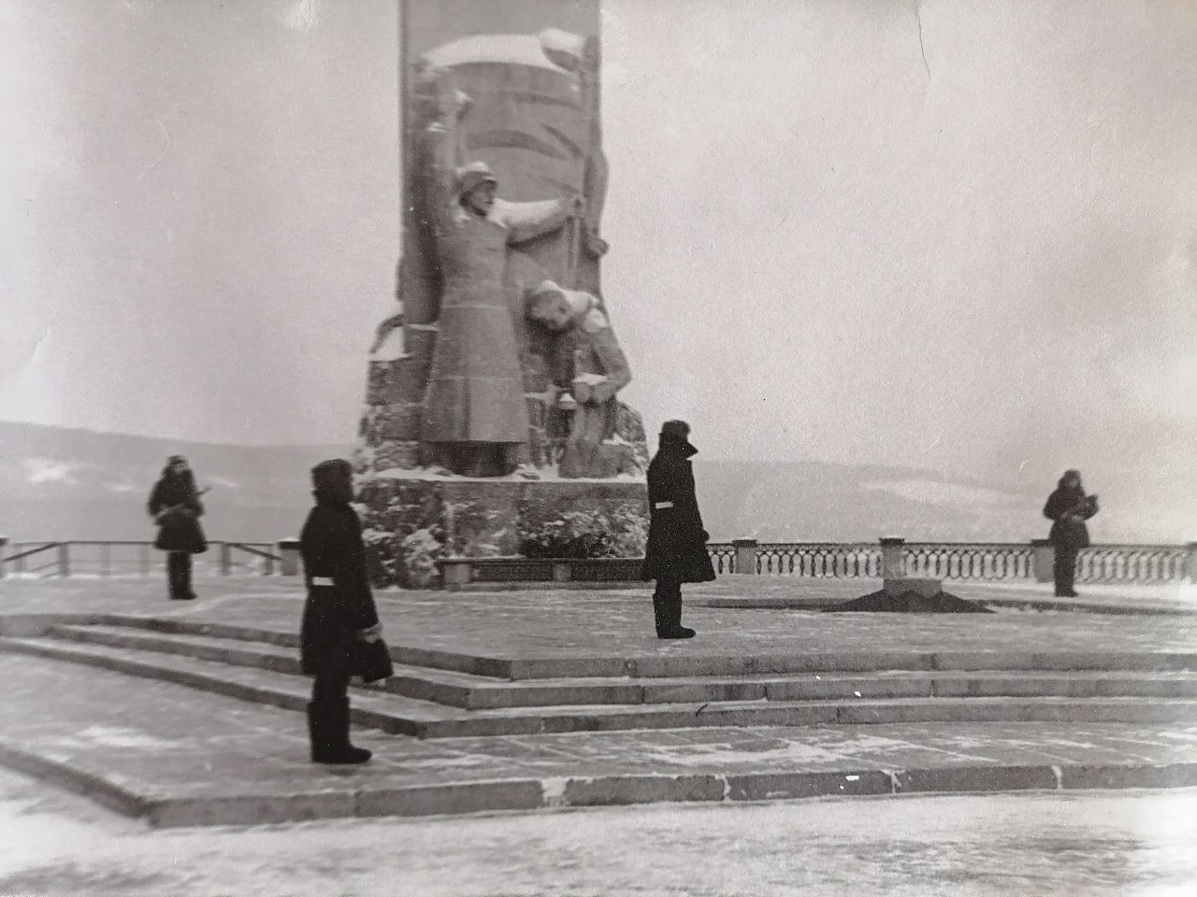

Slide 3
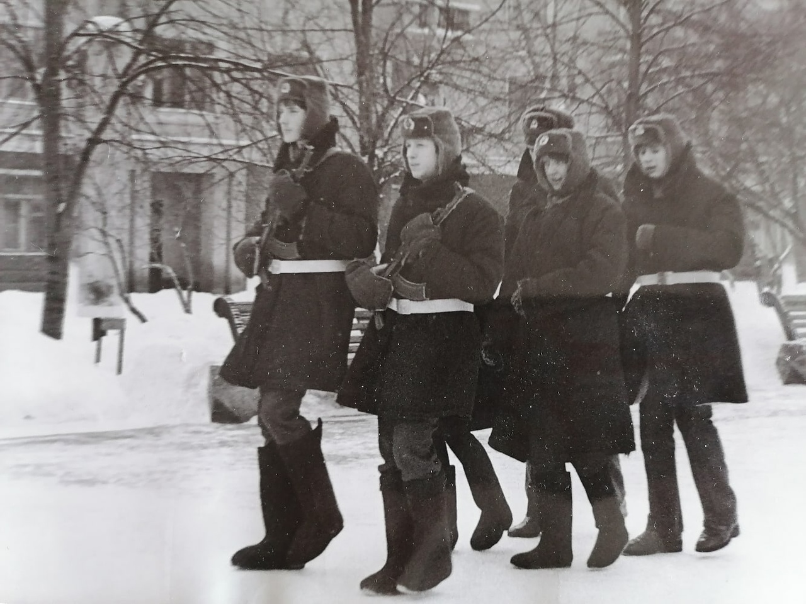

Slide 4
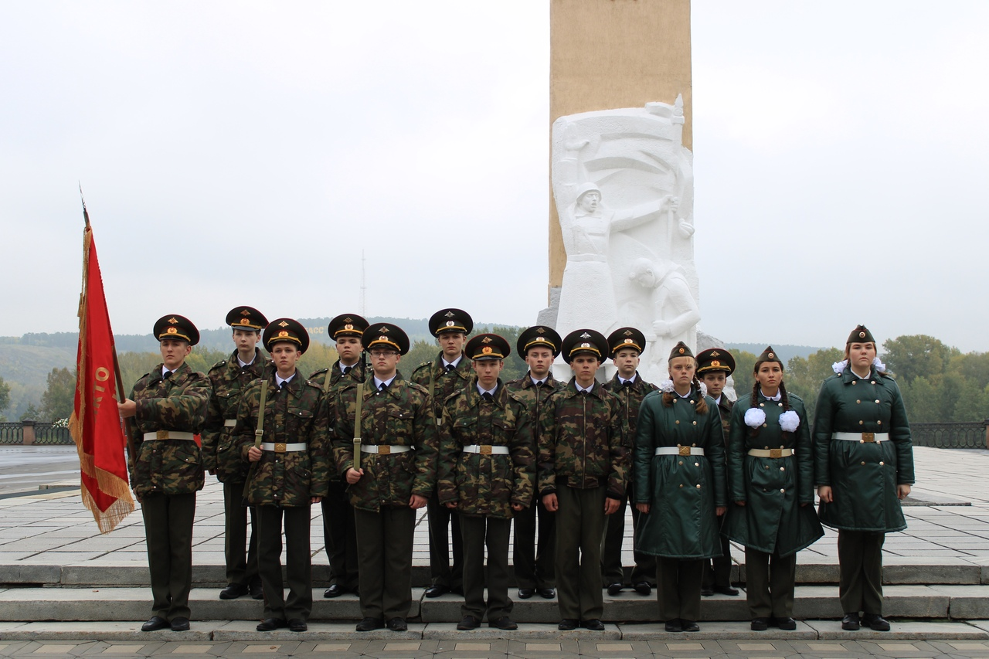

Slide 5
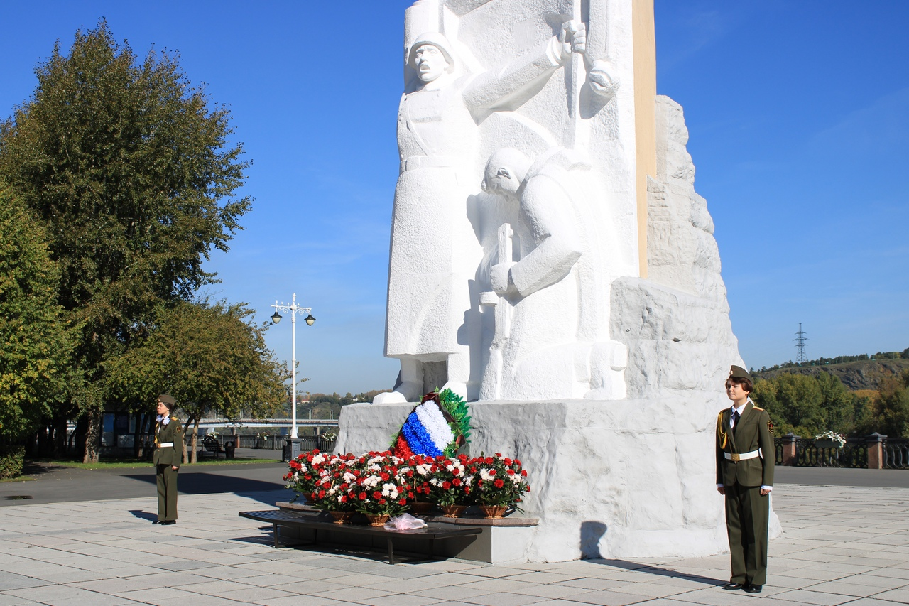

Slide 6
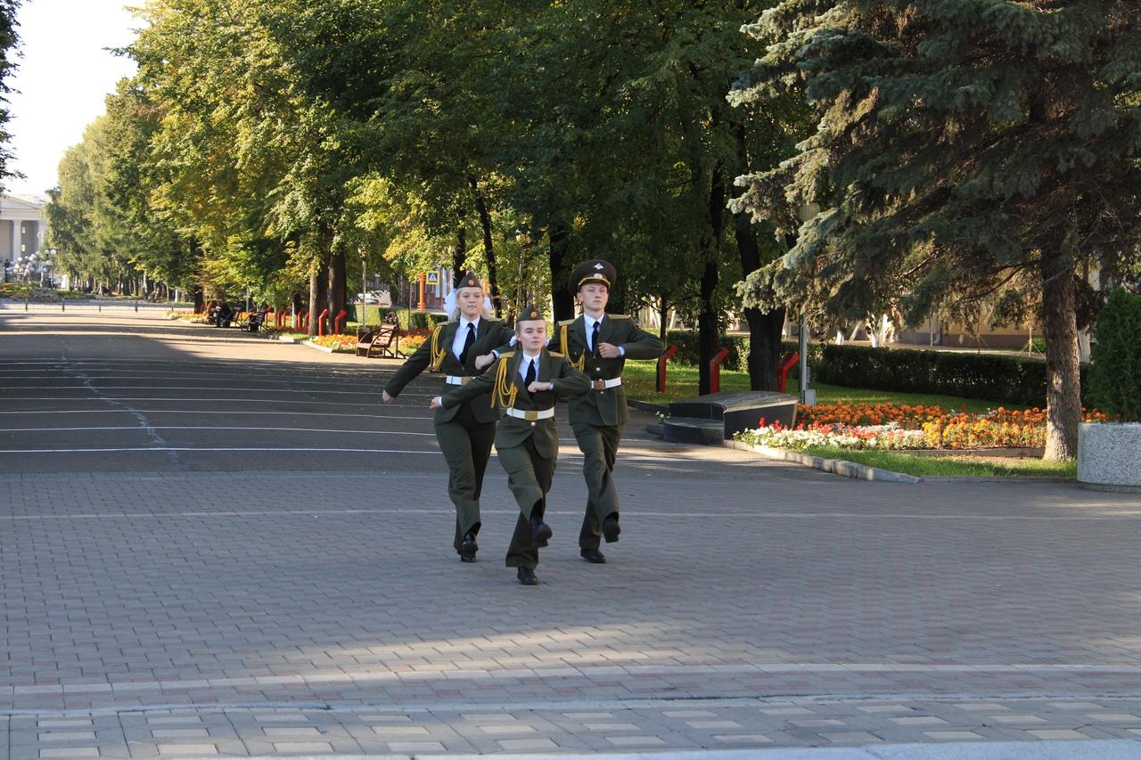

Slide 7
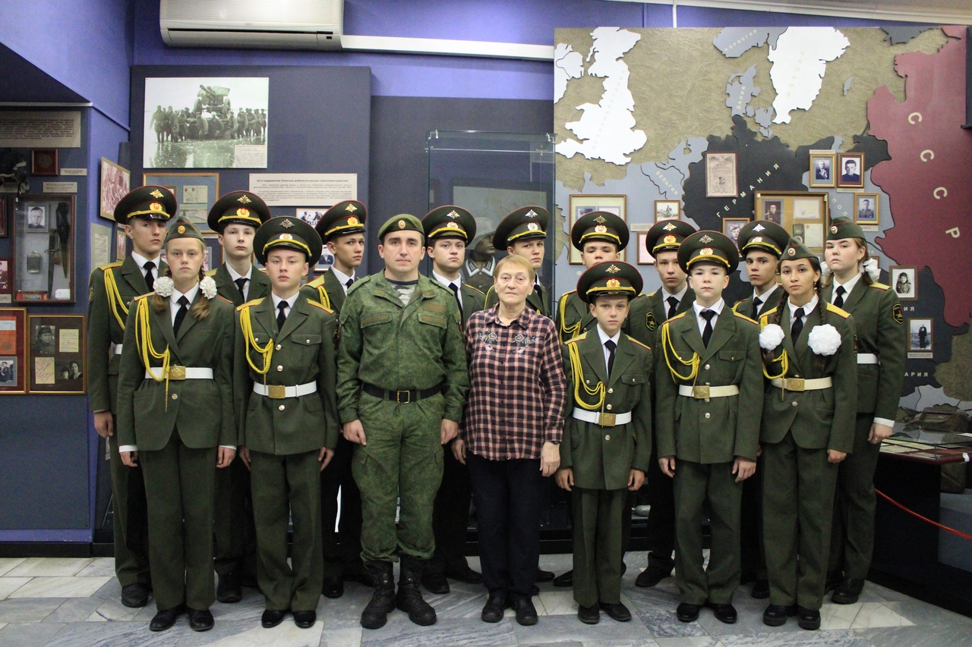

Slide 8
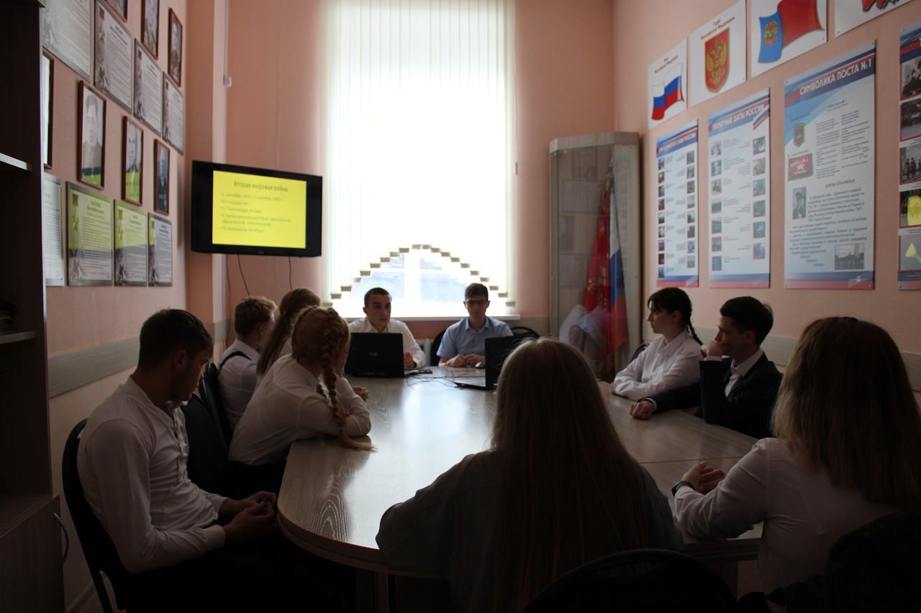

Slide 9
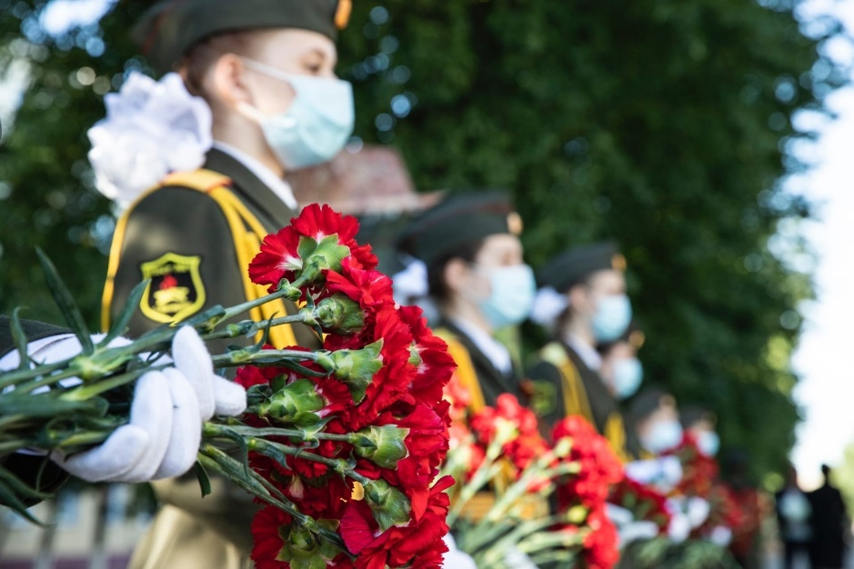

Slide 10
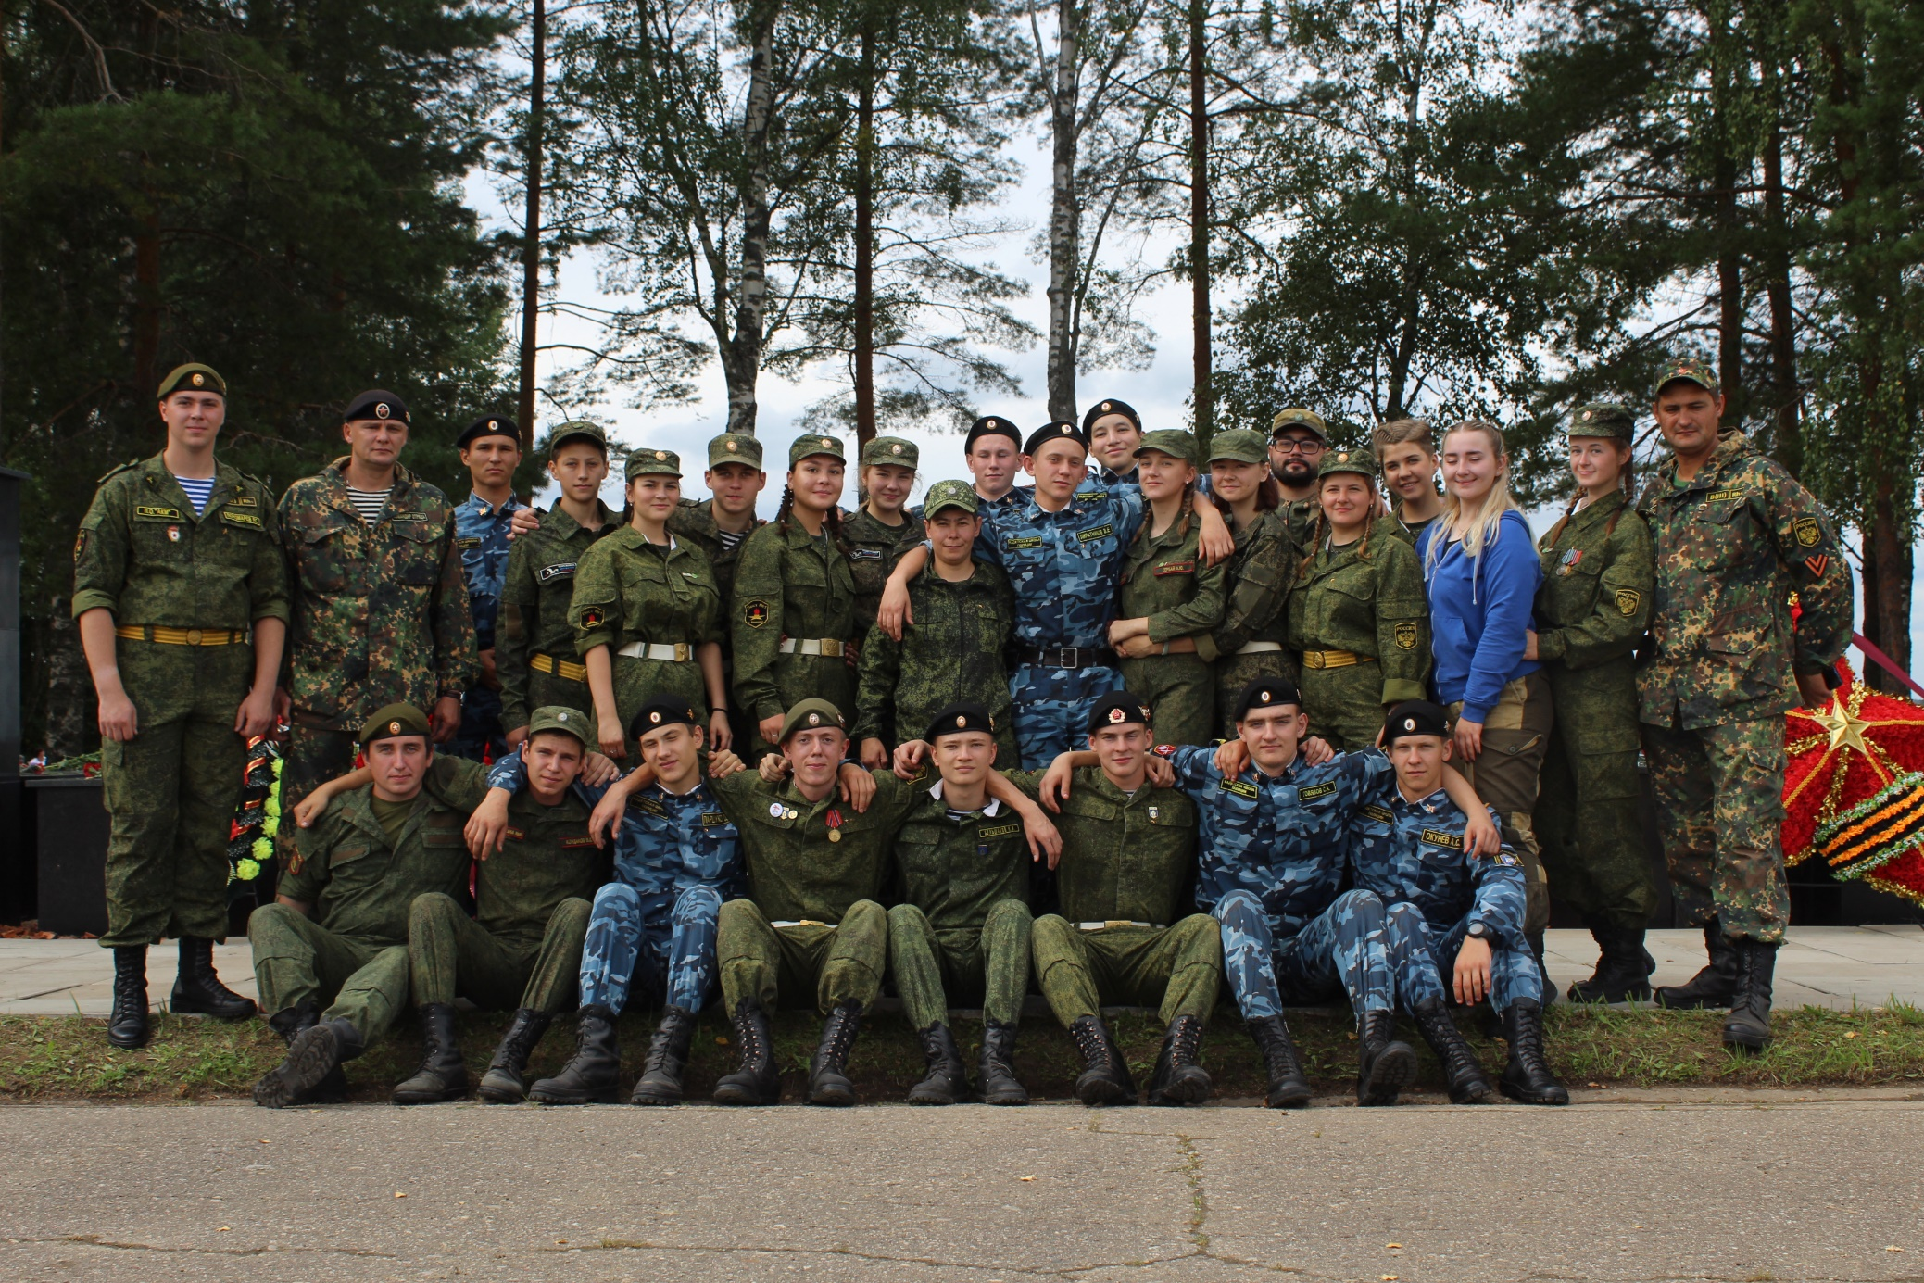

Slide 11
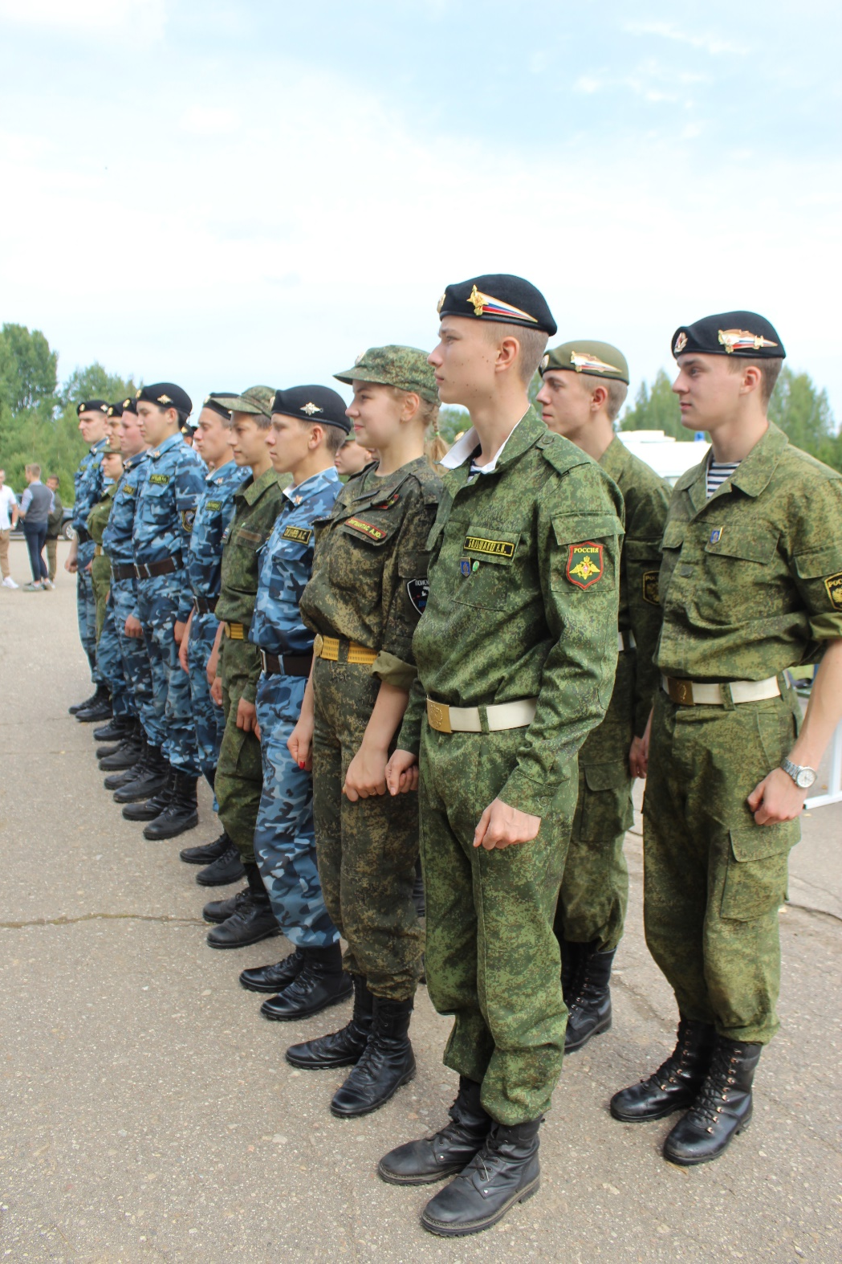
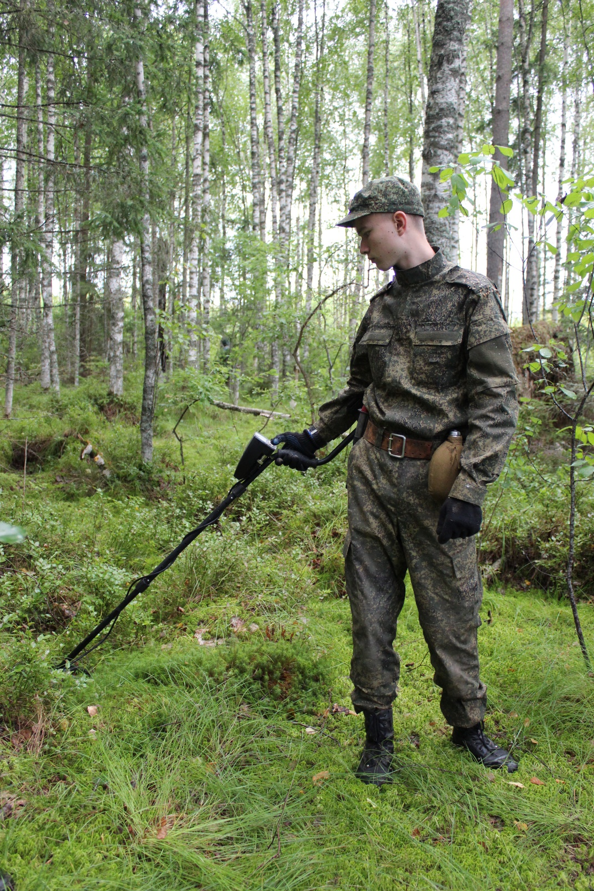

Slide 12
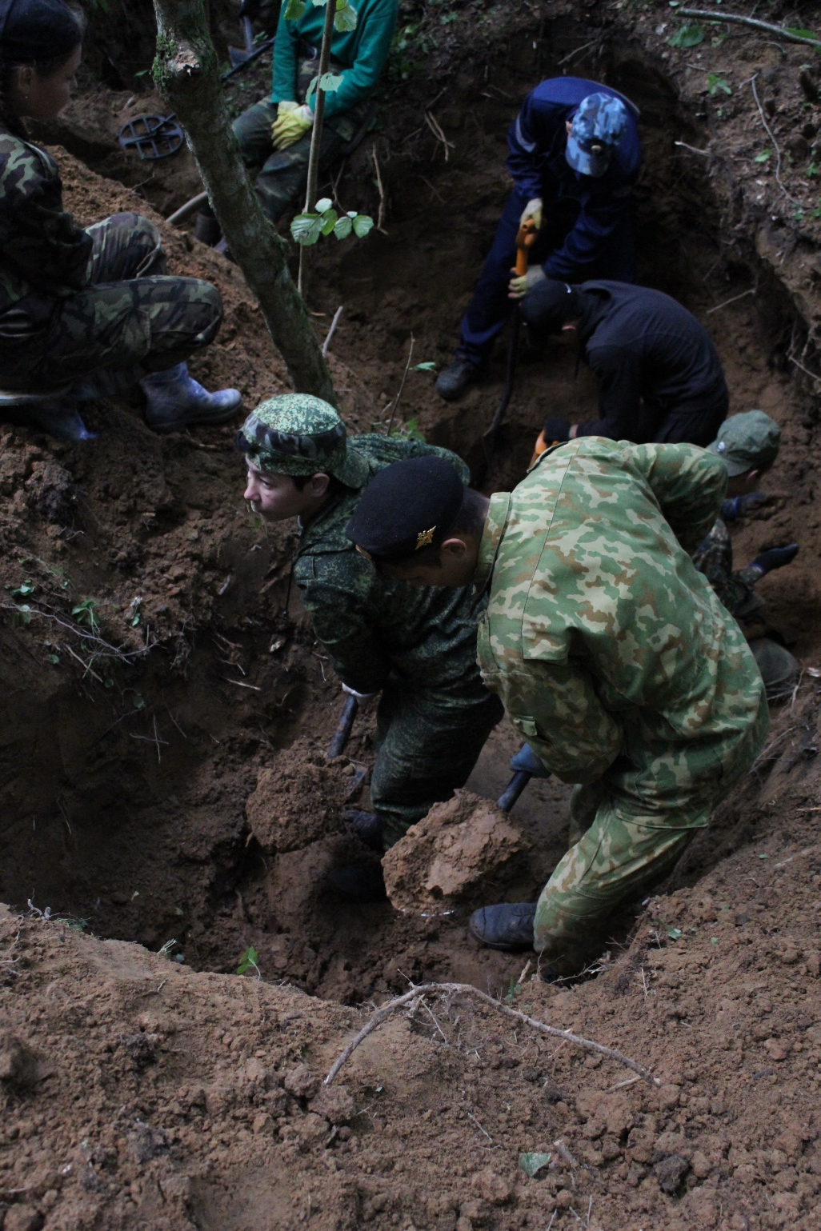
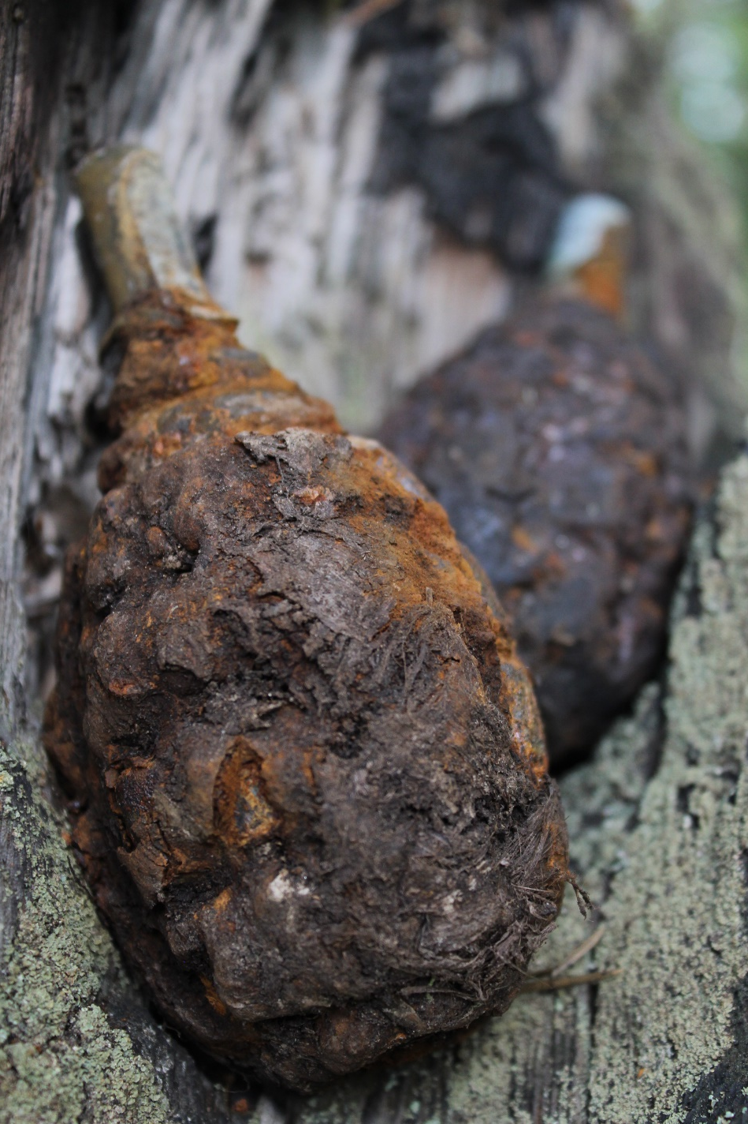

Slide 13
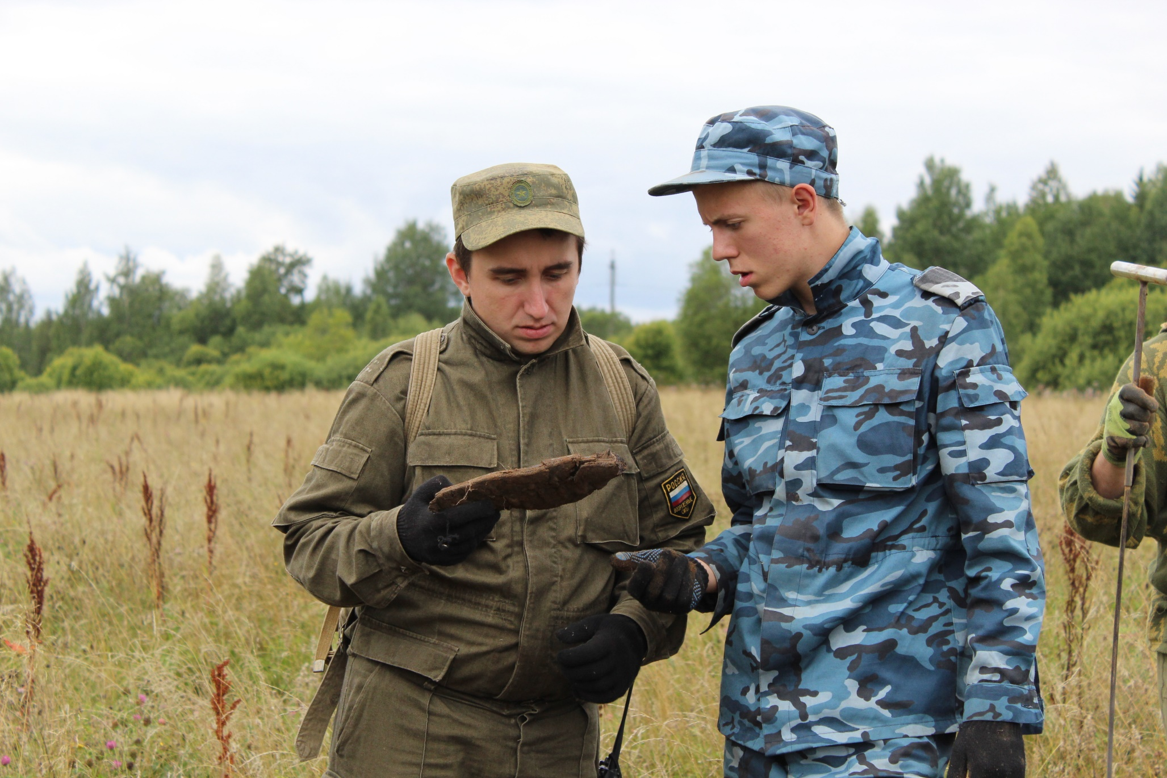

Slide 14
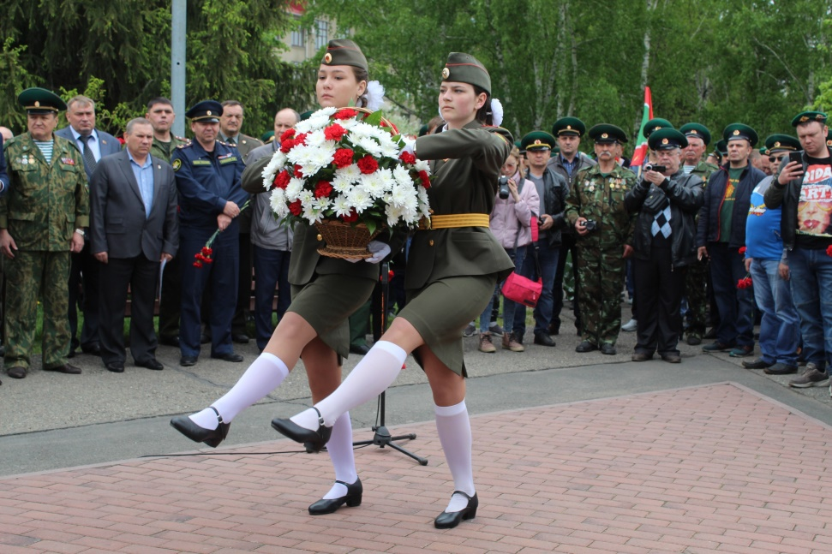
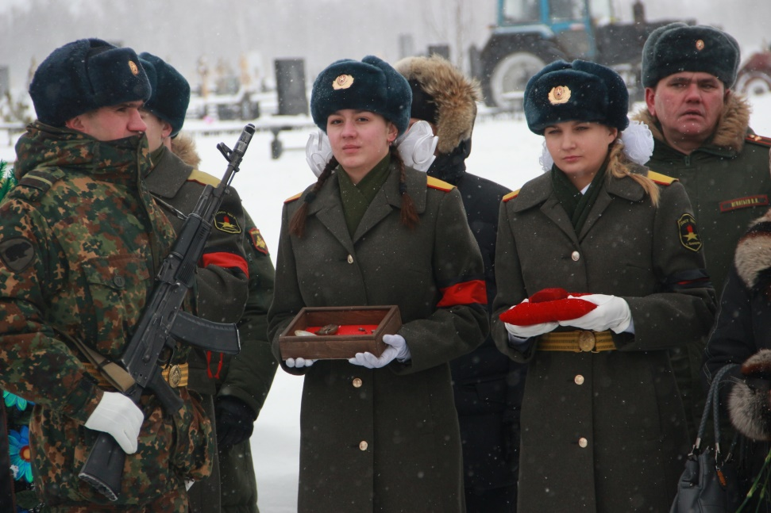
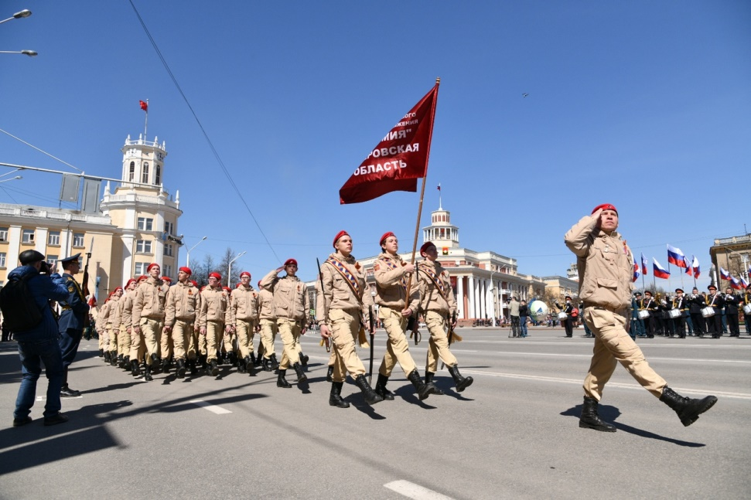
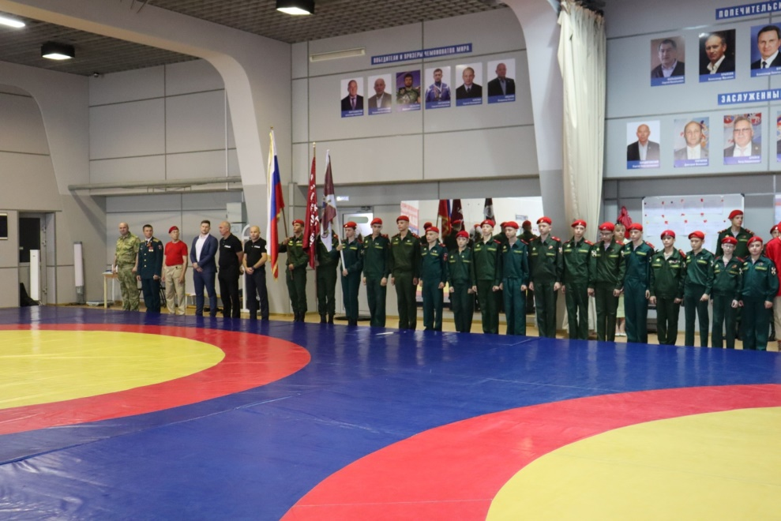

Slide 15
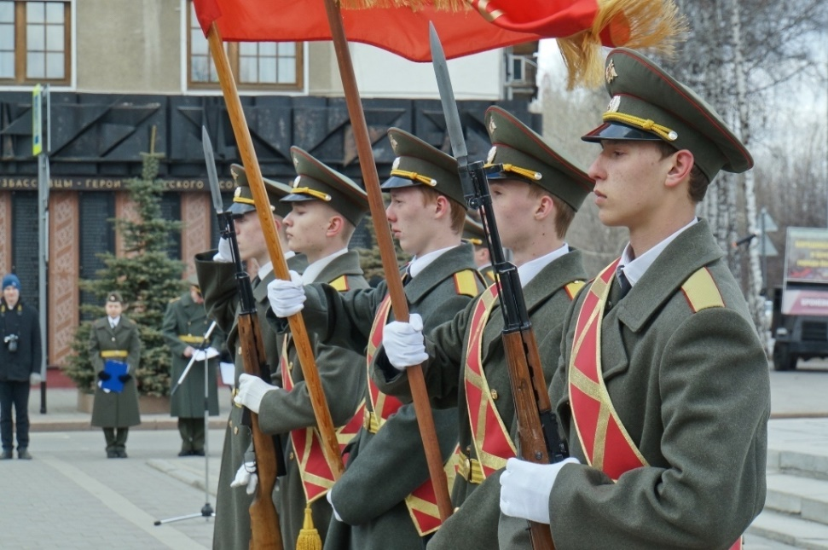
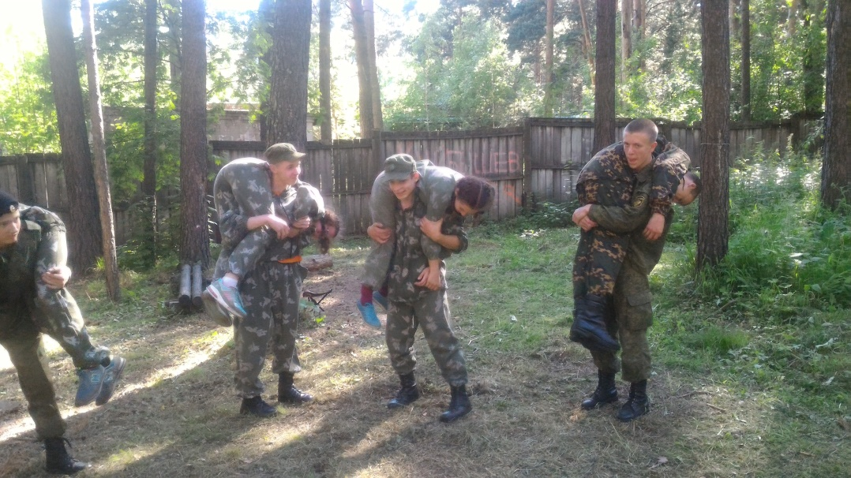
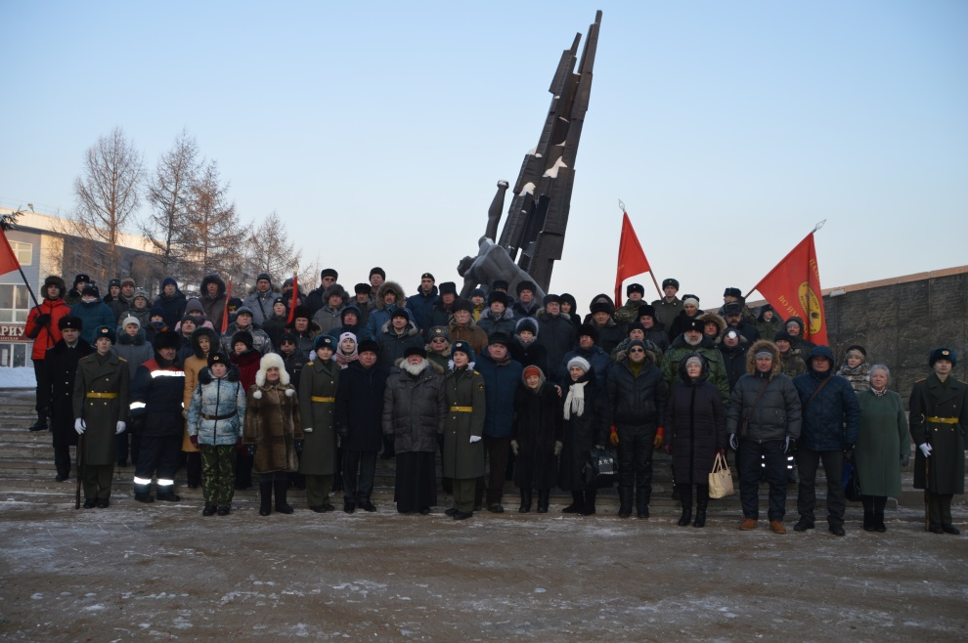
Численность
1362 юнармейца
35 отрядов

Slide 16
Структура
29 отрядов в учреждениях общего образования (школы, гимназии, лицеи)
1 отряд учреждения дополнительного образования (ГАУДО ОЦДТТ)
5 отрядов из прочих организаций (ГУФСИН, ЦСМ «Витязь», ШОР по хоккею с мячом, ВПК «Диверсант»)

Slide 17
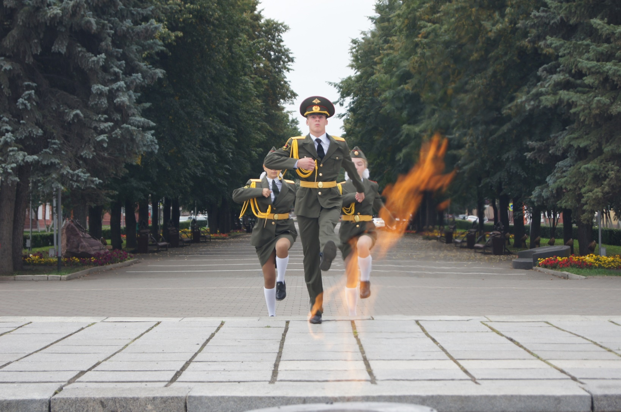

Slide 18
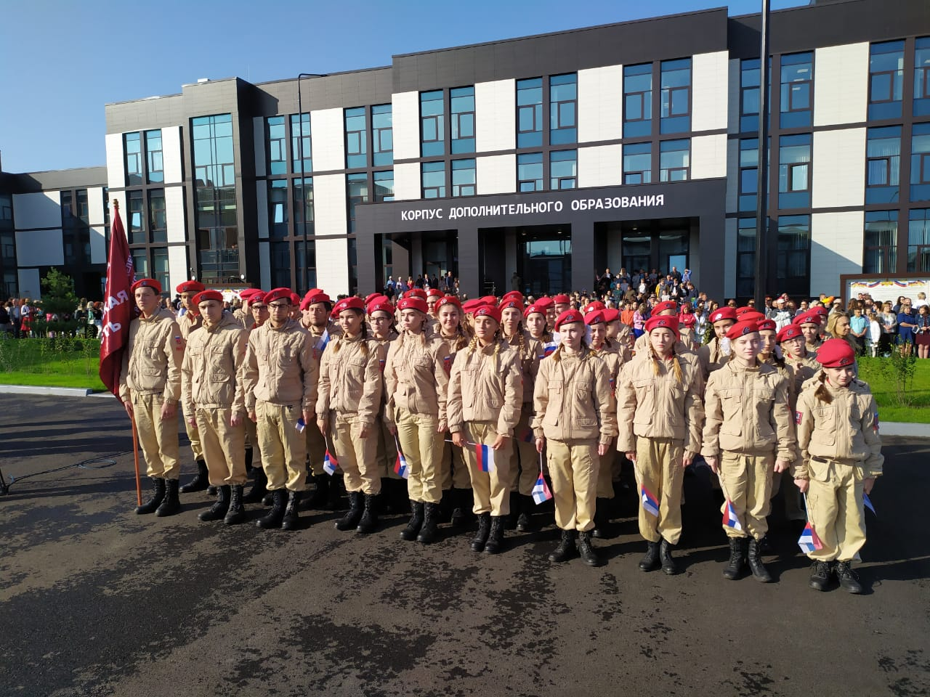

Slide 19
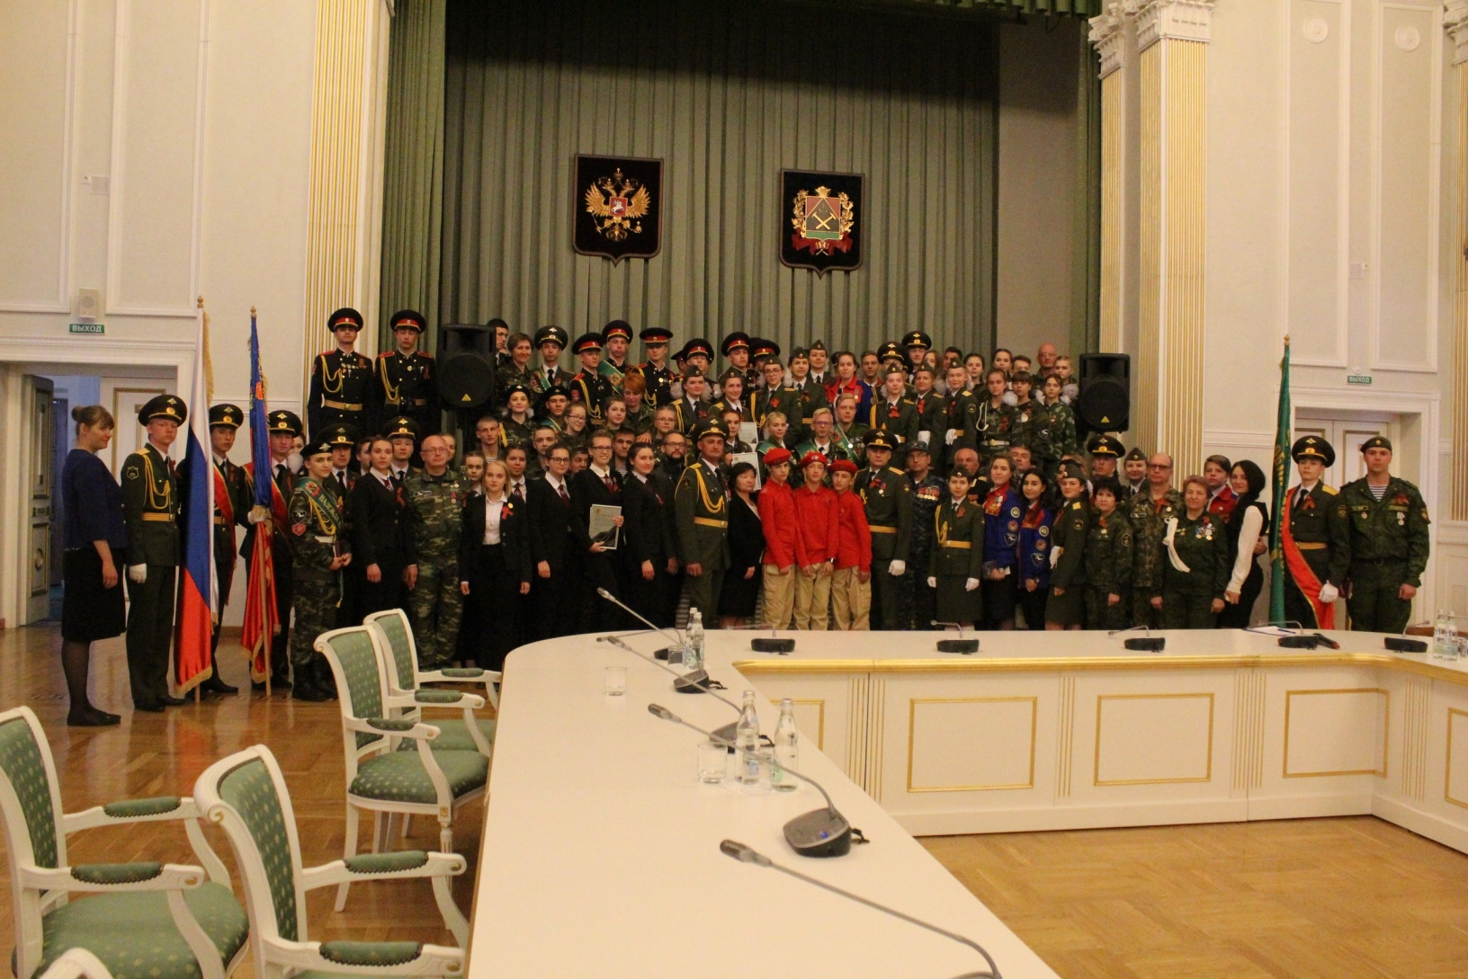

Slide 20
Сотрудничество
Российский союз ветеранов Афганистана;
Совет ветеранов войны, труда, вооружённых сил и правоохранительных органов;
Поисковое движение России;
Военный комиссариат Кемеровской области;
Союз «Чернобыль»;
КООО «Ветераны пограничники»;
ВПЦ «Вымпел-Кузбасс»;
Российское движение школьников;
Ветераны комсомола;
ДОСААФ;

Slide 21
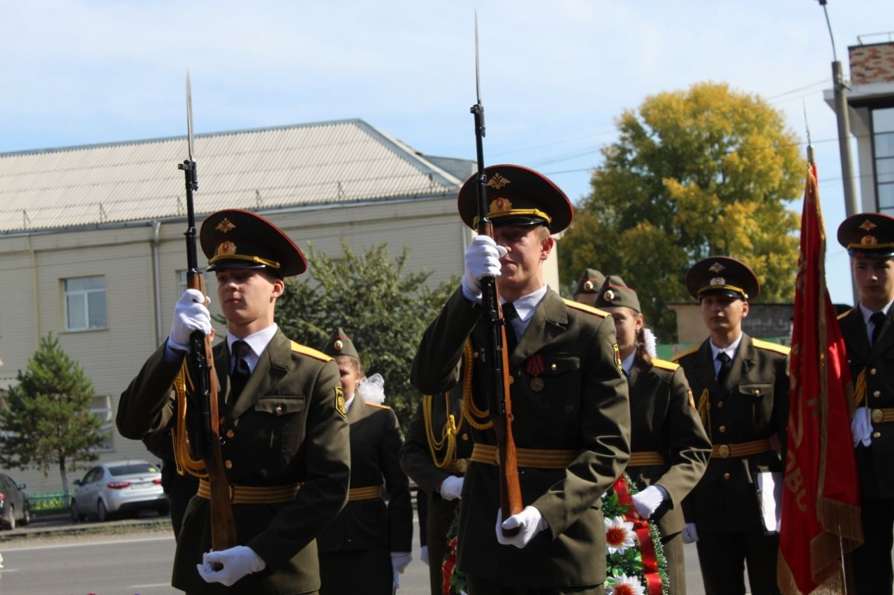

Slide 22
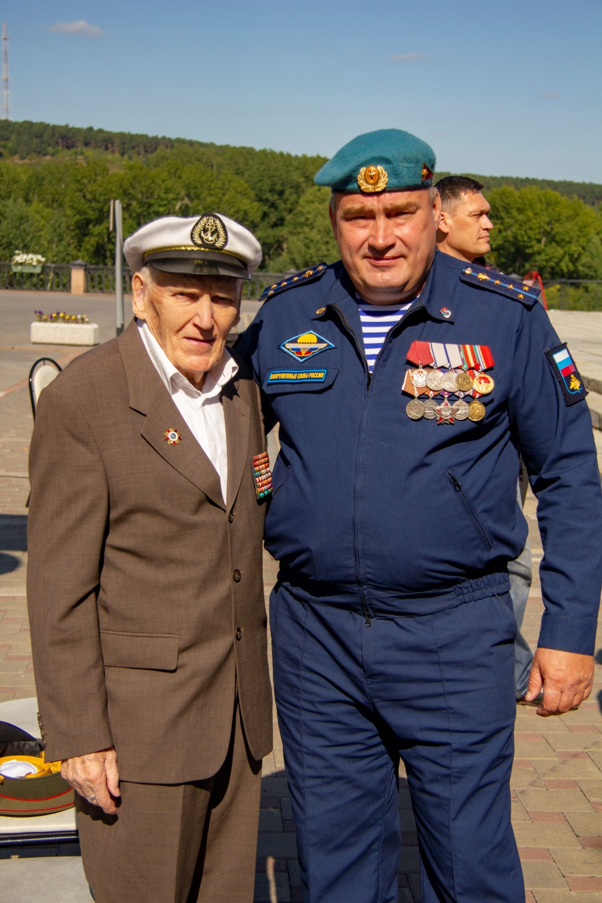
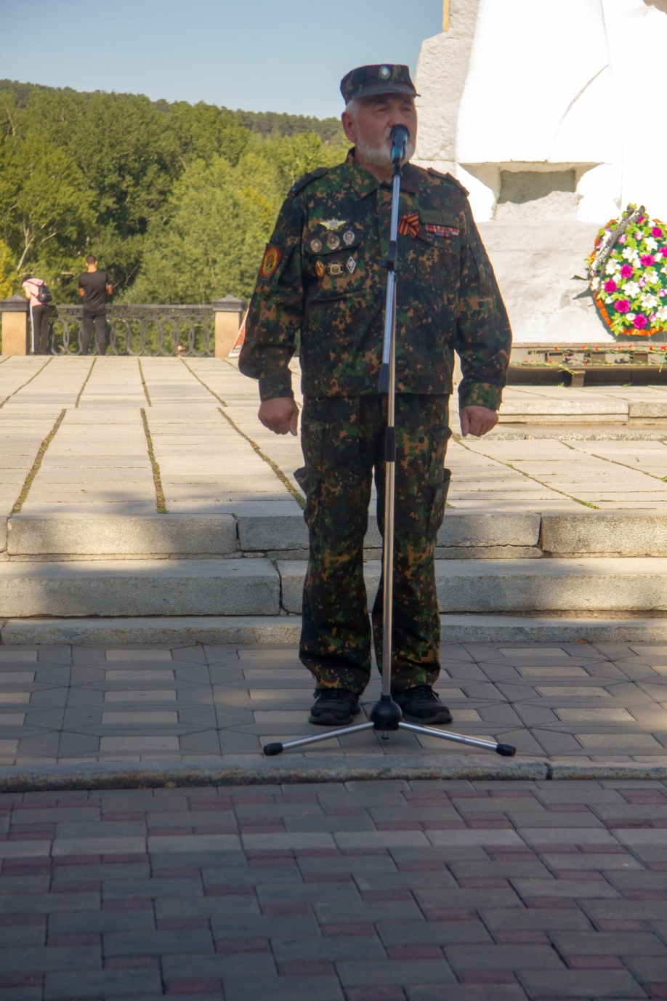

Slide 23
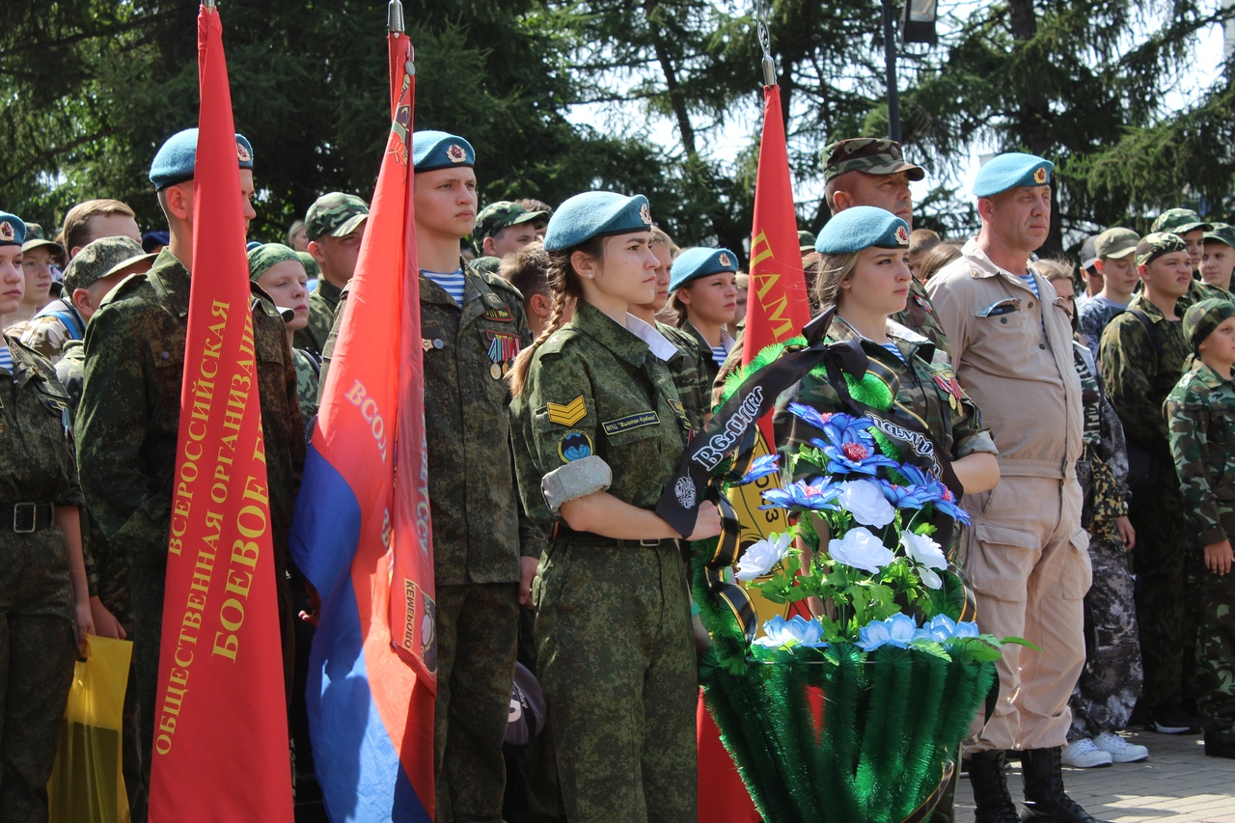

Slide 24
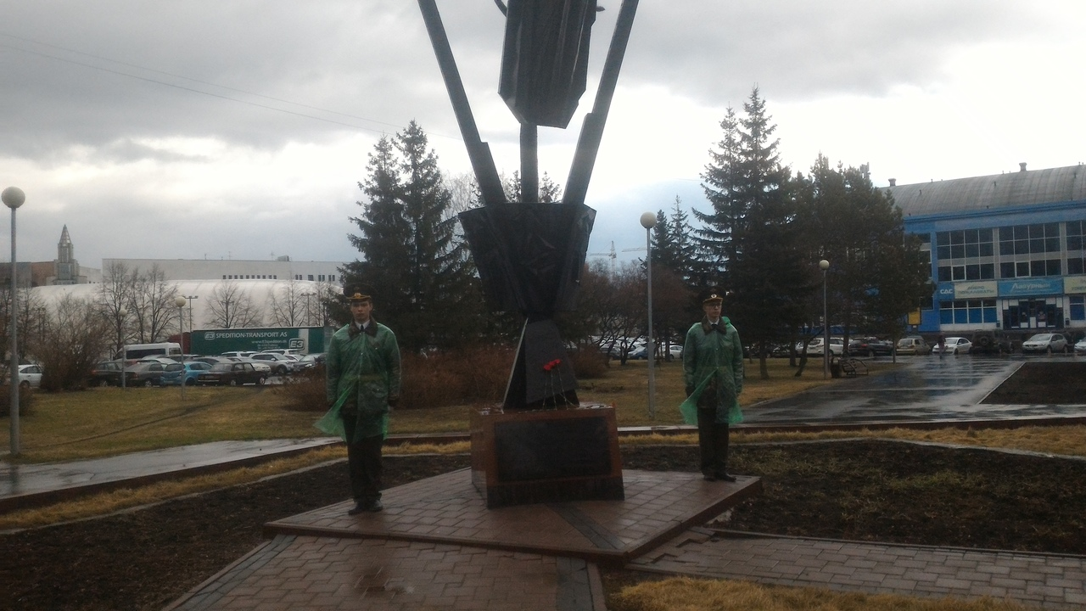

Slide 25
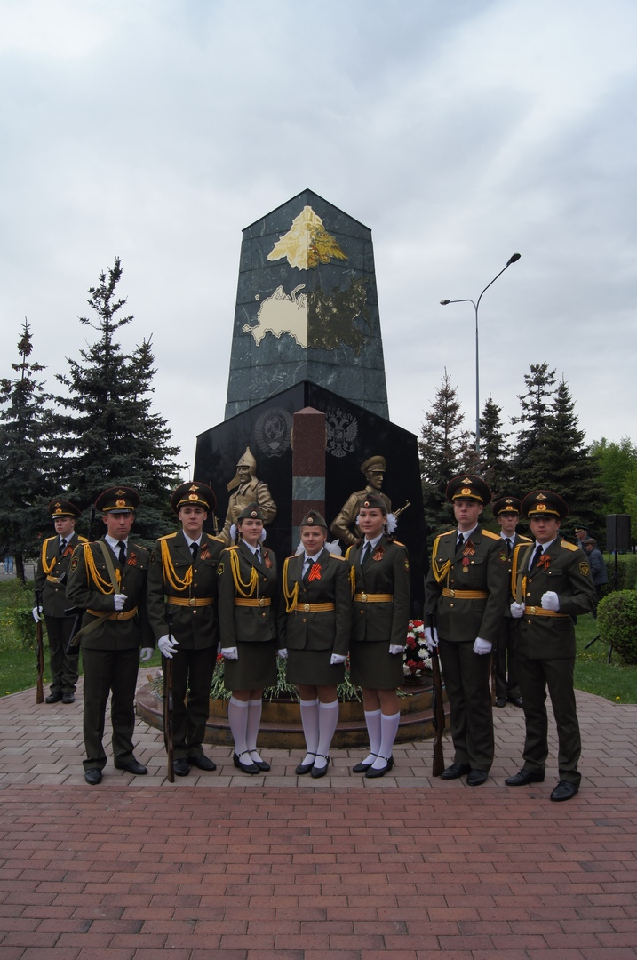

Slide 26
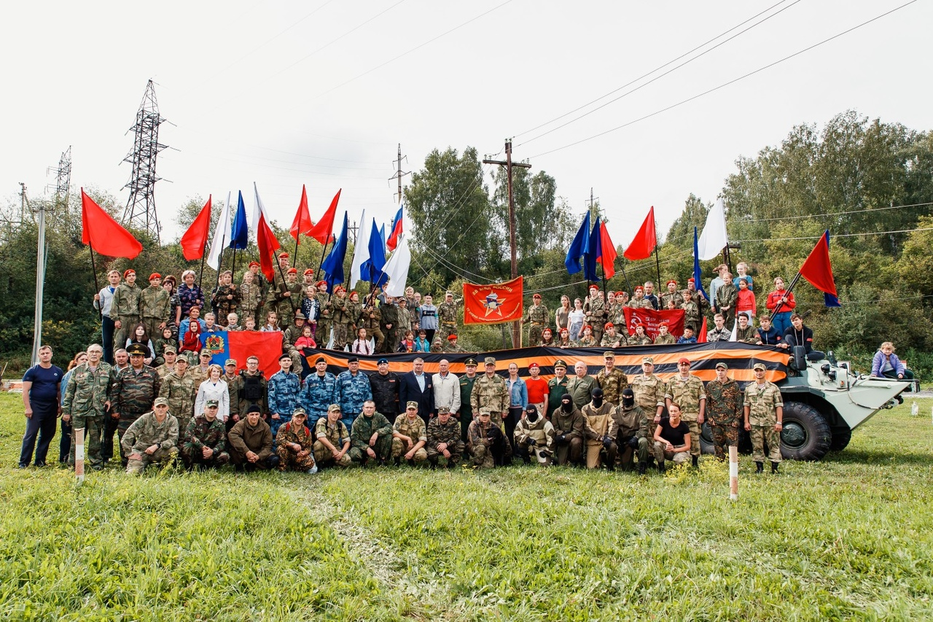

Slide 27
